Slide 1
Osnove jezika RDF Schema
Knowledge Technologies Manolis Koubarakis

Slide 2
Sadržaj
RDF Schema: Uvod
Liste (kontejrneri i kolekcije)
Reifikacija
Knowledge Technologies Manolis Koubarakis

Slide 3
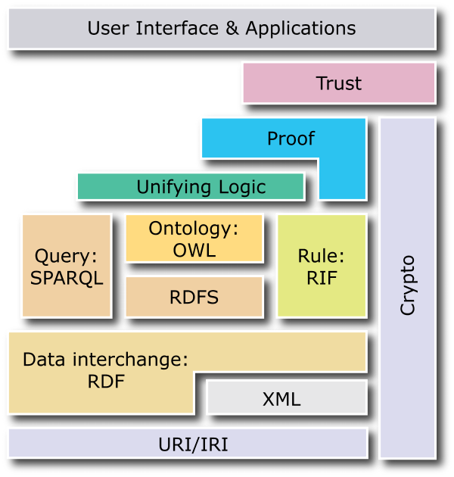
Arhitektura Semantičkog Veba: Semantic Web “Layer Cake”
Knowledge Technologies Manolis Koubarakis

Slide 4
RDF Schema₁
RDF je model podataka koji omogućuje predstavljanje jednostavnih tvrđenja o resursima korišćenjem odlika i vrednosti.
RDF Vocabulary Description Language 1.1 (RDF Schema, RDFS) je jezik koji može da se koristi za definisanje rečnika (t.j. termina) koji će se koristiti u RDF grafu.
RDFS u osnovi omogućuje da se kaže da će se opisivati vrste ili klase resursa i da će se za opisivanje tih resursa koristiti određene odlike.
RDFS je jezik za definisanje ontologije (jednostavan u poređenju sa drugim jezicima te namene kao što je OWL; RDFS omogućuje samo opisivanje taksonomija i nekih osnovnih zaključaka o njima).
RDFS nalikuje jeziku za definisanje šeme u relacionim ili objektnim modelima podataka.
Knowledge Technologies Manolis Koubarakis

Slide 5
RDF Schema₂
Sami RDF Schema koncepti dati su u obliku RDF rečnika; to je specijalizovani skup predefinisanih RDF resursa sa njihovim značenjem.
Resursi u RDF Schema rečniku imaju URIref-e sa prefiksom http://www.w3.org/2000/01/rdf-schema# (QName prefiks je rdfs: ).
Opisi rečnika (šeme, ontologije) zapisani u jeziku RDF Schema su, u stvari, legalni RDF grafovi. Drugim rečima, RDFS informacije se predstavljaju putem RDF-a.
Knowledge Technologies Manolis Koubarakis

Slide 6
Klase
Osnovni korak u bilo kom procesu opisivanja je identifikacija različitih vrsta stvari koje će se opisivati. RDF Schema ove stvari posmatra kao klase.
U RDF Schema-i klasa odgovara generičkom konceptu tipa ili kategorije slično ideji klase u objektno-orijentisanom pristupu.
Knowledge Technologies Manolis Koubarakis

Slide 7
Definisanje klasa₁
Pretpostavimo da organizacija example.org želi da koristi RDF Schema-u da predstavi informacije o motornim vozilima (Motor vehicle), kombi vozilima (Van) i kamionima (Truck).
Klase koje predstavljaju navedene kategorije vozila mogu se predstaviti sledećim iskazima (tripletima) :
  ex:MotorVehicle rdf:type rdfs:Class .
  ex:Van rdf:type rdfs:Class .
  ex:Truck rdf:type rdfs:Class .
U jeziku RDFS, klasa C je definisana tripletom oblika
C rdf:type rdfs:Class .
korišćenjem predefinisane klase rdfs:Class i predefinisane odlike rdf:type.
Knowledge Technologies Manolis Koubarakis

Slide 8
Definisanje instance
Pretpostavimo, sada, da example.org želi da definiše pojedinačno vozilo (n.pr., vozilo firme) i da kaže da je u pitanju motorno vozilo.
To se može uraditi pomoću sledećeg RDF iskaza:
exthings:companyCar rdf:type ex:MotorVehicle .
Knowledge Technologies Manolis Koubarakis

Slide 9
Predefinisana odlika rdf:type
Predefinisna odlika rdf:type koristi se kao predikat u iskazu
I rdf:type C
da bi se deklarisalo da je individual I instanca klase C.
U iskazu oblika
C rdf:type rdfs:Class .
rdf:type se koristi da deklariše da je klasa C (posmatrana kao pojedinačni objekat) instanca predefinisane klase rdfs:Class.
Knowledge Technologies Manolis Koubarakis

Slide 10
Definisanje klasa₂
Definisanje klasa je opciono; ako se napiše triplet
I rdf:type C
tada se zaključuje da je C klasa u RDF-u (instanca od rdfs:Class).
Knowledge Technologies Manolis Koubarakis

Slide 11
Notacija
Imena klasa biće pisana sa velikim početnim slovom.
Imena odlika i instanci pisaće se malim početnim slovom.
Knowledge Technologies Manolis Koubarakis

Slide 12
Definisanje podklasa (subklasa)
Pretpostavimo da example.org hoće da kaže da su kombi vozila i kamioni posebna vrsta motornih vozila (motor vehicle). To se može uraditi sledećim RDF iskazima:
  ex:Van rdfs:subClassOf ex:MotorVehicle .
  ex:Truck rdfs:subClassOf ex:MotorVehicle .
Predefinisana odlika rdfs:subclassOf koristi se kao predikat u iskazu da deklariše da je klasa specijalizaciju druge, opštije klase.
Klasa može da bude i specijalizacija više superklasa (t.j., graf definisan odlikom rdfs:subclassOf je usmereni graf a ne stablo).
Knowledge Technologies Manolis Koubarakis

Slide 13
Klase i instance
Semantika predefinisane odlike rdfs:subClassOf u iskazu oblika
C1 rdfs:subClassOf C2
jeste da je svaka instanca klase C1 takođe i instanca klase C2.
Primer: Ako imamo iskaze
    ex:Van rdfs:subClassOf ex:MotorVehicle .
    exthings:myCar rdf:type ex:Van .
  RDFS dozvoljava da se zaključi iskaz:
    exthings:myCar rdf:type ex:MotorVehicle .
Knowledge Technologies Manolis Koubarakis

Slide 14
Odlika rdfs:subClassOf
Odlika rdfs:subClassOf zadovoljava uslove refleksivnosti i tranzitivnosti.
Primeri:
  Ako imamo klasu ex:MotorVehicle RDFS dozvoljava da se zaključi iskaz
  ex:MotorVehicle rdfs:subClassOf ex:MotorVehicle .
  Ako imamo iskaze
    ex:Van rdfs:subClassOf ex:MotorVehicle .
    ex:MiniVan rdfs:subClassOf ex:Van .
  RDFS dozvoljava da se zaključi
    ex:MiniVan rdfs:subClassOf ex:MotorVehicle .
Knowledge Technologies Manolis Koubarakis

Slide 15
Predefinisan klase u RDF Schemi
Grupa resursa koji su RDF Schema klase je i sama klasa koja se naziva rdfs:Class. SVE KLASE su instance te klase.
Klase poput klase rdfs:Class koje kao instance imaju druge klase zovu se meta-klase.
Sve stvari opisane RDF-om se zovu resursi i one su instance klase rdfs:Resource.
rdfs:Resource je klasa SVEGA. Sve druge klase su podklase te klase. Na primer, rdfs:Class je podklasa klase rdfs:Resource.
Knowledge Technologies Manolis Koubarakis

Slide 16
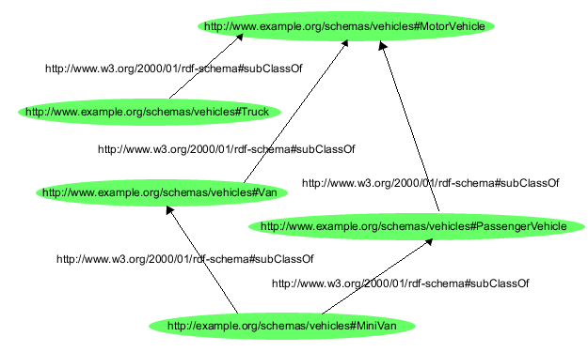
Klase i instance kao graf
Knowledge Technologies Manolis Koubarakis

Slide 17
Graf u tripletskoj notaciji
ex:MotorVehicle rdf:type rdfs:Class .
ex:PassengerVehicle rdf:type rdfs:Class .
ex:Van rdf:type rdfs:Class .
ex:Truck rdf:type rdfs:Class .
ex:MiniVan rdf:type rdfs:Class .
ex:PassengerVehicle rdfs:subClassOf ex:MotorVehicle .
ex:Van rdfs:subClassOf ex:MotorVehicle .
ex:Truck rdfs:subClassOf ex:MotorVehicle .
ex:MiniVan rdfs:subClassOf ex:Van .
ex:MiniVan rdfs:subClassOf ex:PassengerVehicle .
Knowledge Technologies Manolis Koubarakis

Slide 18
Odlike
Pored mogućnosti da se definišu specifične klase koje predstavljaju stvari, potrebna je i mogućnost da se definišu specifične odlike koje karakterišu te klase stvari (na primer, author za opisivanje knjige).
Knowledge Technologies Manolis Koubarakis

Slide 19
Definisanje odlika₁
Odlika se može definisati iskazom da je ona instanca predefinisane klase rdf:Property.
Primer:
ex:author rdf:type rdf:Property .
Ovako definisana odlika ex:author može se koristiti kao predikat u RDF tripletu, na primer:
ex:john ex:author ex:book123 .
Knowledge Technologies Manolis Koubarakis

Slide 20
Definisanje odlika₂
Eksplicitno definisanje odlike je opciono; ako se napiše triplet
S P O .
tada se RDFS-om zaključuje da je P odlika.
Knowledge Technologies Manolis Koubarakis

Slide 21
Definisanje odlika₃
Odlike su takođe resursi (to je ono što RDF i RDFS razlikuje od mnogih drugih formalizama za predstavljanje znanja).
Zbog toga se odlike mogu pojaviti i kao subjekti ili objekti u tripletima.
Primer (poreklo):
ex:author prov:definedBy ke:john
ke:john prov:defined ex:author
Knowledge Technologies Manolis Koubarakis
Notes:
Prov is the the provenance name space. Ke is the name space of the knowledge engineers.

Slide 22
Definisanje odlika₄
U jeziku RDFS definicije odlika su nezavisne od definicija klasa, što znači da se odlika može definisati bez pozivanja na klasu.
Postoji i opcija da se odlike definišu tako da budu primenljive na određene instance klasa tako što će se za odliku definisati domen (domain) i opseg (range).
Knowledge Technologies Manolis Koubarakis

Slide 23
Domen i opseg₁
RDFS ima rečnik kojim se opisuje nameravani način zajedničkog korišćenja odlika i klasa u RDF podacima.
Predikat rdfs:domain omogućuje da se iskaže da je određena odlika primenljiva na instance određene klase, t.j., on definiše domen odlike.
Predikat rdfs:range omogućuje da se iskaže da su vrednosti određene odlike instance određene klase, t.j., on definiše opseg odlike.
Knowledge Technologies Manolis Koubarakis

Slide 24
Primer 1
  ex:Book rdf:type rdfs:Class .
  ex:Person rdf:type rdfs:Class .
  ex:author rdf:type rdf:Property .
  ex:author rdfs:domain ex:Book .
  ex:author rdfs:range ex:Person .
Knowledge Technologies Manolis Koubarakis

Slide 25
Domen i opseg₂
Za odliku može da postoji nula, jedan ili više iskaza o domenu ili opsegu.
Knowledge Technologies Manolis Koubarakis

Slide 26
Domen i opseg₃
Slučaj: Nema iskaza o opsegu/domenu:
  Ako nema iskaza o opsegu odlike P, ništa se ne može zaključiti o vrednostima te odlike.
  Ako nema iskaza o domenu odlike P, ništa se ne može zaključiti o klasama na koje je primenljiva ta odlika.
Primer: Ako postoji samo triplet
    exstaff:frank ex:hasMother exstaff:frances .
  Iz njega se ne može zaključiti ništa o resursima
  exstaff:frank i exstaff:frances.
Knowledge Technologies Manolis Koubarakis

Slide 27
Domen i opseg₄
Jedan iskaz o domenu: Ako imamo
P rdfs:domain D .
  Može se zaključiti da kada se P primeni na neki resurs, taj resurs je instanca klase D.
Jedan iskaz o opsegu: Ako imamo
P rdfs:range R .
  Može se zaključiti da kada se P primeni na neki resurs, vrednost od P je instanca klase R.
Knowledge Technologies Manolis Koubarakis

Slide 28
Primer 2
Iz
ex:hasMother rdfs:domain ex:Person .
    exstaff:frank ex:hasMother exstaff:frances .
  može se zaključiti:
  exstaff:frank rdf:type ex:Person.
Iz
ex:hasMother rdfs:range ex:Person .
    exstaff:frank ex:hasMother exstaff:frances .
  može se zaključiti:
  exstaff:frances rdf:type ex:Person.
Knowledge Technologies Manolis Koubarakis

Slide 29
Domen i opseg₅
Dva iskaza o opsegu: Ako imamo
    P rdfs:range C1 .
    P rdfs:range C2 .
  Može se zaključiti da su vrednosti odlike P instance i klase
  C1 i klase C2. Slično je i za dva iskaza o domenu.
Primer: Iz
    ex:hasMother rdfs:range ex:Female .
    ex:hasMother rdfs:range ex:Person .
    exstaff:frank ex:hasMother exstaff:frances .
  Može se zključiti da je exstaff:frances i instanca klase
  ex:Female i instanca klase ex:Person.
Knowledge Technologies Manolis Koubarakis

Slide 30
Primer 3₁
  ex:Human rdf:type rdfs:Class .
  ex:hasParent rdf:type rdf:Property .
  ex:hasParent rdfs:domain ex:Human .
  ex:hasParent rdfs:range ex:Human .
  ex:Tiger rdf:type rdfs:Class .
  ex:hasParent rdfs:domain ex:Tiger .
  ex:hasParent rdfs:range ex:Tiger .
  ex:tina ex:hasParent ex:john .
Koji se novi tripleti mogu zaključiti? Ima li tu nešto pogrešno?
Knowledge Technologies Manolis Koubarakis

Slide 31
Primer 3₂
Šta se može zaključiti: za resurse Tina i John može se zaključiti da su i ljudi (humans) i tigrovi (tigers).
Da li je to pogrešno: Formalno nije! Nigde nije rečeno da ljudi ne mogu da budu tigrovi ili obrnuto (RDFS i ne omogućuje da se to kaže).
Što, naravno, nije dovoljno za modelovanje ako bi neko želeo da pomoću RDFS jezika kaže da se mislilo da su Tina i John baš ljudi.
Knowledge Technologies Manolis Koubarakis

Slide 32
Opseg i tipovi podataka
Odlika rdfs:range može da se iskoristi i da se iskaže da je vrednost odlike zadata tipiziranim literalom.
Primer:
  ex:age rdf:type rdf:Property .
  ex:age rdfs:range xsd:integer .
Opciono, može se tvrditi da je xsd:integer tip podatka (datatype) na sledeći način:
  xsd:integer rdf:type rdfs:Datatype .
Knowledge Technologies Manolis Koubarakis

Slide 33
Primer 4 u Turtle sintaksi
ex:registeredTo a rdf:Property;
  rdfs:domain ex:MotorVehicle;
  rdfs:range ex:Person.
ex:rearSeatLegRoom a rdf:Property;
  rdfs:domain ex:PassengerVehicle;
  rdfs:range xsd:integer.
ex:Person a rdfs:Class.
xsd:integer a rdfs:Datatype.
Knowledge Technologies Manolis Koubarakis

Slide 34
Specijaliziranje odlika₁
RDF Schema obezbeđuje način da se specijalizuju odlike (slično kao klase). Relacija specijalizacije između dve odlike opisuje se korišćenjem predefinisane odlike rdfs:subPropertyOf.
Primer:
  ex:driver rdf:type rdf:Property .
  ex:primaryDriver rdf:type rdf:Property .
  ex:primaryDriver rdfs:subPropertyOf ex:driver .
Knowledge Technologies Manolis Koubarakis

Slide 35
Specijaliziranje odlika₂
Ako su resursi S i O povezani odlikom P1 i P1 je pododlika odlike P2, RDFS dozvoljava da se zaključi da su S i O takođe povezani odlikom P2.
Primer: Iz iskaza
ex:john ex:primaryDriver ex:companyCar
ex:primaryDriver rdfs:subPropertyOf ex:driver .
može se zaključiti
ex:john ex:driver ex:companyCar .
Knowledge Technologies Manolis Koubarakis

Slide 36
Specijaliziranje odlika₃
Odlika rdfs:subPropertyOf je refleksivna i tranzitivna.
primeri:
  Ako imamo odliku ex:driver, RDFS dopušta da se zaključi triplet
    ex:driver rdfs:subPropertyOf ex:driver .
  Ako imamo triplete
    ex:primaryDriver rdfs:subPropertyOf ex:driver .
    ex:driver rdfs:subPropertyOf ex:isResponsibleFor .
  RDFS dopušta da se zaključi triplet
    ex:primaryDriver rdfs:subPropertyOf ex:isResponsibleFor .
Knowledge Technologies Manolis Koubarakis

Slide 37
Neki detalji
Klasa može da bude član sopstvene ekstenzije klase, odnosno da bude sopstvena instanca.
Primer: rdfs:Class rdf:type rdfs:Class .
Odlika se može primeniti na samu sebe.
Primer: rdfs:domain rdfs:domain rdf:Property .
Semantike RDF-a i jezika RDFS su formalizovane tako da sa ovim karakteristikama nema problema.
Knowledge Technologies Manolis Koubarakis

Slide 38
Neke pomoćne odlike
rdfs:label
rdfs:comment
rdfs:seeAlso
rdfs:isDefinedBy
Knowledge Technologies Manolis Koubarakis

Slide 39
Odlika rdfs:label
rdfs:label je instanca od rdf:Property i namenjena je da se obezbedi ime resursa čitljivo za ljude.
rdfs:domain za rdfs:label je rdfs:Resource.
rdfs:range za rdfs:label je rdfs:Literal.
Višejezične labele su podržane korišćenjem jezičkog markiranja za RDF literale.
Knowledge Technologies Manolis Koubarakis

Slide 40
Odlika rdfs:comment
rdfs:comment instanca od rdf:Property koja se može iskoristiti za predstavljanje teksta/komentara/dokumentacije čitljivog ljudima.
rdfs:domain za rdfs:comment je rdfs:Resource. rdfs:range za rdfs:comment je rdfs:Literal.
Multilingvalni dokumenti podržani su korišćenjem jezičkog markiranja RDF literala.
Knowledge Technologies Manolis Koubarakis

Slide 41
Odlika rdfs:seeAlso
rdfs:seeAlso je instnaca od rdf:Property i koristi se da predstavi resurs koji može da obezbedi dodatne informacije o resursu subjektu.
Triplet oblika S rdfs:seeAlso O iskazuje da resurs O može da obezbedi dodatne informacije o S. Reprezentacije resursa O mogu da budu pretražive na Vebu, ali to nije obavezno. U slučaju pretraživosti, nema ograničenja na format tih reprezentacija.
Domen rdfs:domain za rdfs:seeAlso je rdfs:Resource.
Opseg rdfs:range za rdfs:seeAlso je rdfs:Resource.
Knowledge Technologies Manolis Koubarakis

Slide 42
Odlika rdfs:isDefinedBy
rdfs:isDefinedBy je instanca od rdf:Property i koristi se da ukaže na resurs koji definiše resurs subjekat. Ova odlika je pogodna da ukaže na RDF rečnik u kome je resurs opisan.
Triplet oblika S rdfs:isDefinedBy O kaže da resurs O definiše S. Reprezentacije resursa O mogu da budu pretražive na Vebu, ali to nije obavezno. U slučaju pretraživosti, nema ograničenja na format tih reprezentacija. rdfs:isDefinedBy je podsvojstvo od rdfs:seeAlso.
Domen rdfs:domain za rdfs:isDefinedBy je rdfs:Resource.
Opseg rdfs:range za rdfs:isDefinedBy je rdfs:Resource.
Knowledge Technologies Manolis Koubarakis

Slide 43
RDFS i tipovi u OO jezicima i modelima podataka₁
U većini programskih jezika opseg opisa zadatog atributom je ograničen na klasu ili tip u kome je atribut definisan.
U jeziku RDFS, definicije odlika su po pretpostavci nezavisne od definicija klasa i, takođe po pretpostavci, globalnog opsega (iako se opciono mogu deklarisati tako da važe samo za određene klase korišćenjem specifikacija domena i/ili opsega).
Obzirom da su i same resursi, odlike su građani prvog reda u RDF-u. Ipak, postoji određena asimetrija:
  Klasa rdf:Property ima za instance sve odlike (slično kao što klasa rdfs:Class ima za instance sve klase).
  Ne postoji vrhovna klasa za relaciju rdfs:subPropertyOf, odnosno rdfs:topProperty (za razliku od rdfs:Resource koja je vrhovna klasa za rdfs:subClassOf relaciju).
Knowledge Technologies Manolis Koubarakis

Slide 44
RDFS i tipovi u OO jezicima i modelima podataka₂
Prednosti RDF pristupa: Može se inicijalno definisati odlika i zatim se inicijalna definicija može proširiti na situacije koje možda nisu ni bile uočene u vreme inicijalnog definisanja.
Nedostaci: U jeziku RDFS nije moguće iskazati da je, ako se odlika ex:hasParent koristi da opiše resurs klase ex:Human, opseg te odlike i resurs klase ex:Human; a ako se odlika koristi da opiše resurs klase ex:Tiger, onda je resurs odlike takođe resurs ali klase ex:Tiger. Ovo se može uraditi u ontološkim jezicima o kojima će biti reči u okviru kursa.
Knowledge Technologies Manolis Koubarakis

Slide 45
RDFS i tipovi u OO jezicima i modelima podataka₃
RDF Schema opisi nisu preskriptivni na način kako su to uobičajeno deklaracije tipa u programskim jezicima.
Primer: Ako programski jezik deklariše klasu Book sa atributom author koji ima vrednost tipa Person, to se obično interpretira kao grupa ograničenja.
  Programski jezik ne dozvoljava da se kreira instanca klase Book bez atributa author.
  Programski jezik neće dozvoliti ni instancu klase Book sa atributom author koji za vrednost nema tip Person.
  Ako je author jedini atribut klase Book, programski jezik neće dozvoliti ni instancu klase Book sa nekim drugim atributom.
Knowledge Technologies Manolis Koubarakis

Slide 46
RDFS i tipovi u OO jezicima i modelima podataka₄
RDF Schema daje informacije kao dodatne opise resursa, ali ne propisuje kako će aplikacija da koristi te opise.
RDF Schema samo omogućuje zaključivanje novih tripleta na prethodno specificirani način.
Primer:
  ex:author rdf:type rdf:Property .
  ex:author rdfs:range ex:Person .
Šta se može zaključiti?
Knowledge Technologies Manolis Koubarakis

Slide 47
RDFS i tipovi u OO jezicima i modelima podataka₅
Informacije koje obezbeđuje šema mogu se u aplikacijama koristiti na različite načine:
  kao ograničenja na isti način kako bi to činili i drugi programski jezici: šema osugirava da bilo koja odlika ex:author ima vrednost klase ex:Person. Ali ova funkcionalnost mora da bude razvijena u samoj aplikaciji!
  Kao dodatnu informaciju o podacima koje aplikacija dobija: ako dobije neke RDF podatke koji ukjlučuju odliku ex:author čija je vrednost resurs nespecificirane klase, aplikacija može da koristi iskaz (naredbu) koju obezbeđuje šema da zaključi da bi resurs mogao da bude instanca klase ex:Person. U takvim slučajevima, funkcionalnost zaključivanja nudi sama RDF Schema implementacija.
Knowledge Technologies Manolis Koubarakis

Slide 48
RDFS i tipovi u OO jezicima i modelima podataka₆
Zavisno od načina na koji aplikacija interpretira opise odlika, opis instance može se smatrati validnim ili bez nekih odlika specificiranih šemom ili sa dodatnim odlikama.
Primeri:
  Može da postoji instanca ex:Book bez odlike ex:author, čak i ako je ex:author odlika opisana kao odlika koja za domen ima ex:Book.
  Može da postoji instanca ex:Book sa odlikom ex:technicalEditor, čak i ako šema koja opisuje klasu ex:Book ne opisuje takvu odliku.
Knowledge Technologies Manolis Koubarakis

Slide 49
Sadržaj
RDF Schema: Uvod
Liste (kontejrneri i kolekcije)
Reifikacija
Knowledge Technologies Manolis Koubarakis

Slide 50
Liste u RDF-u
Vrlo često je potrebno svrstati subjekte sa sličnim ulogama u grupe : na primer, kazati da je knjigu napisalo više autora, ili nabrojati studente na kursu ili softverske module u paketu.
RDF obezbeđuje dve vrste lista za te namene:
  Kontejneri (otvorene liste)
  Kolekcije (zatvorene liste)
Knowledge Technologies Manolis Koubarakis

Slide 51
Kontejneri₁
Kontejner je resurs koji sadrži stvari. Sadržane stvari su takođe resursi i nazivaju se članovi.
RDF definiše tri tipa kontejnera:
  Vreće (bags)
  Sekvence (sequences)
  Alternative (alternatives)
U RDF-u su za ove vrste kontejnera definisane sledeće klase respektivno:
  rdf:Bag
  rdf:Seq
  rdf:Alt
Knowledge Technologies Manolis Koubarakis

Slide 52
Kontejneri₂
Kontejner tipa vreća predstavlja grupu resursa ili literala, sa mogućim duplikatima i bez ikakvog uređenja članova (redosled je nebitan).
Kontejner tipa sekvenca predstavlja grupu resursa ili literala, sa mogućim duplikatima sa uređenjem članova (redosled je bitan).
Kontejner tipa alternativa predstavlja grupu resurs ili literala koji su alternative (obično pojedinačne vrednosti odlike).
rdf:Bag, rdf:Seq i rdf:Alt su podklase RDFS klase rdfs:Container.
Knowledge Technologies Manolis Koubarakis

Slide 53
Kontejneri₃
Resurs se proglašava nekim od navedenih tipova kontejnera tako što mu se dodeljuje rdf:type odlika čija je vrednost jedan od predefinisanih resursa rdf:Bag, rdf:Seq, ili rdf:Alt.
Kontejnerski resurs (koji može da bude bilo blanko čvor, bilo resurs sa URIref-om) označava grupu kao celinu.
Članovi kontejnera mogu se definisati tako što se definiše odlika pripadnosti kontejneru pomoću tripleta u kome je kontejnerski resurs subjekat, a član je objekat.
Postoje ugrađene odlike pripadnosti sa imenima oblika rdf:_n, gde je n decimalni ceo broj veći od nule i bez vodećih nula, t.j., rdf:_1, rdf:_2, rdf:_3, itd., a koriste se specifično za opisivanje članova kontejnera.
Kontejnerski resursi mogu imati i druge odlike koje opisuju kontejner, pored odlike pripadnosti kontejneru i odlike rdf:type.
Knowledge Technologies Manolis Koubarakis

Slide 54
Primer kontejnera tipa vreća₁
Razmotrimo rečenicu "Course 6.001 has the students Amy, Mohamed, Johann, Maria, and Phuong" .
Knowledge Technologies Manolis Koubarakis

Slide 55
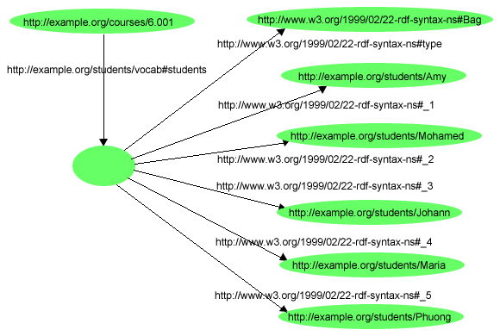
Primer kontejnera tipa vreća₂
Knowledge Technologies Manolis Koubarakis

Slide 56
Primer kontejnera tipa vreća₃
U sintaksi Turtle:
@prefix rdf: <http://www.w3.org/1999/02/22-rdf-syntax-ns#>.
@prefix s: <http://example.org/students/vocab#>.
<http://example.org/courses/6.001>
  s:students [
    a rdf:Bag;
    rdf:_1 <http://example.org/students/Amy>;
    rdf:_2 <http://example.org/students/Mohamed>;
    rdf:_3 <http://example.org/students/Johann>;
    rdf:_4 <http://example.org/students/Maria>;
    rdf:_5 <http://example.org/students/Phuong>.
  ].
Knowledge Technologies Manolis Koubarakis

Slide 57
Odlike pripadnosti kontejneru₁
Klasa rdfs:ContainerMembershipProperty ima kao instance sve ugrađene odlike pripadnosti kontejneru.
Za njih su istiniti sledeći tripleti:
  rdfs:ContainerMembershipProperty
  rdfs:subClassOf rdf:Property .
  rdf:_1 rdf:type rdfs:ContainerMembershipProperty .
  rdf:_1 rdfs:domain rdfs:Resource .
  rdf:_1 rdfs:range rdfs:Resource .
  …
Knowledge Technologies Manolis Koubarakis

Slide 58
Odlike pripadnosti kontejneru₂
Može se definisati i specifično svojstvo pripadnosti kontejneru, na primer ex:hasIngredient sledećim iskazom:
  ex:hasIngredient rdf:type
  rdfs:ContainerMembershipProperty
Primeri:
  ex:GreekSalad ex:hasIngredient ex:Tomato
  ex:GreekSalad ex:hasIngredient ex:Cucumber
  ex:GreekSalad ex:hasIngredient ex:Feta
Knowledge Technologies Manolis Koubarakis

Slide 59
Odlike pripadnosti kontejneru₃
Postoji i odlika rdfs:member
  rdfs:member rdf:type rdf:Property .
  rdfs:member rdfs:domain rdfs:Resource .
  rdfs:member rdfs:range rdfs:Resource .
Sve odlike pripadnosti kontejneru su pododlike odlike rdfs:member
  rdf:_1 rdfs:subPropertyOf rdfs:member
  …
  ex:hasIngredient rdfs:subPropertyOf rdfs:member
rdfs:member je korisna za postaviljanje upita nad svim članovima kontejnera (ne može se koristiti rdf:_1, rdf:_2 , …)
Knowledge Technologies Manolis Koubarakis

Slide 60
Primer kontejnera tipa alternativa₁
Posmatramo rečenicu:
  "The source code for X11 may be found at ftp.example.org, ftp1.example.org, or ftp2.example.org" .
Knowledge Technologies Manolis Koubarakis

Slide 61
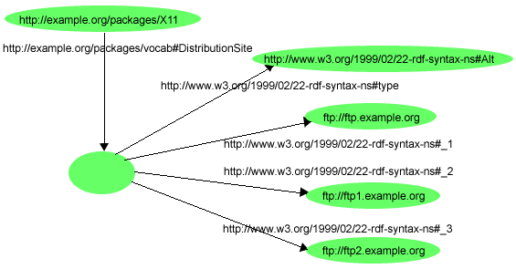
Primer kontejnera tipa alternativa₂
Knowledge Technologies Manolis Koubarakis

Slide 62
Primer kontejnera tipa alternativa₃
U Turtle sintaksi:
@prefix rdf: <http://www.w3.org/1999/02/22-rdf-syntax-ns#>.
@prefix s: <http://example.org/packages/vocab#>.
<http://example.org/packages/X11>
  s:DistributionSite [
    a rdf:Alt;
    rdf:_1 <ftp://ftp.example.org>;
    rdf:_2 <ftp://ftp1.example.org>;
    rdf:_3 <ftp://ftp2.example.org>.
  ].
Knowledge Technologies Manolis Koubarakis

Slide 63
Kontejneri i jednostavni tripleti₁
Posmatramo tvrdnju:
  Sue has written "Anthology of Time", "Zoological Reasoning", and "Gravitational Reflections".
Ova tvrdnja se u jeziku RDF može izraziti korišćenjem tri tripleta:
  exstaff:Sue exterms:publication ex:AnthologyOfTime .
  exstaff:Sue exterms:publication ex:ZoologicalReasoning .
  exstaff:Sue exterms:publication ex:GravitationalReflections .
Knowledge Technologies Manolis Koubarakis

Slide 64
Kontejneri i jednostavni tripleti₂
Isto se može uraditi i pomoću kontejnera tipa vreća:
  exstaff:Sue exterms:publication _:z .
  _:z rdf:type rdf:Bag .
  _:z rdf:_1 ex:AnthologyOfTime .
  _:z rdf:_2 ex:ZoologicalReasoning .
  _:z rdf:_3 ex:GravitationalReflections .
Knowledge Technologies Manolis Koubarakis

Slide 65
Kontejneri i jednostavni tripleti₃
Postoje situacije u kojima je korišćenje kontejnera najbolja opcija za modeliranje.
Posmatrajmo rečenicu:
  The resolution was approved by the Rules Committee, having members Fred, Wilma, and Dino.
Ova rečenica kaže da je komitet kao celina potvrdio rezoluciju; ona ne tvrdi da je svaki član komiteta pojedinačno glasao za rezoluciju.
Knowledge Technologies Manolis Koubarakis

Slide 66
Kontejneri i jednostavni tripleti₄
ex:resolution exterms:approvedBy ex:rulesCommittee .
ex:rulesCommittee rdf:type rdf:Bag .
ex:rulesCommittee rdf:_1 ex:Fred .
ex:rulesCommittee rdf:_2 ex:Wilma .
ex:rulesCommittee rdf:_3 ex:Dino .
Knowledge Technologies Manolis Koubarakis

Slide 67
Kontejnere valja pažljivo koristiti
Primer:
  @prefix rdf: <http://www.w3.org/1999/02/22-rdf-syntax-ns#>.
  @prefix s: <http://example.org/packages/vocab#>.
  <http://example.org/packages/X11>
    s:DistributionSite [
      a rdf:Alt;
      a rdf:Bag;
      rdf:_2 <ftp://ftp.example.org>;
      rdf:_2 <ftp://ftp1.example.org>;
      rdf:_5 <ftp://ftp2.example.org>
    ].
Navedeni primer je dobro formiran RDF opis, iako je resurs definisan i kao instanca od rdf:Alt i kao instanca od rdf:Bag. Takođe, odlika rdf:_2 ima dve vrednosti.
RDF ne primenjuje nikakva “ograničenja dobre formiranosti” za kontejnere. Za postizanje pune robusnosti, treba imati RDF aplikacije koje zahtevaju da kontejneri budu “ dobro-formirani “, odnosno proveravati da li se kontejnerski rečnik koristi na prikladan način.
Knowledge Technologies Manolis Koubarakis

Slide 68
RDF kolekcije
Ograničenje kontejnera je što nema način da se zatvore, t.j., da se kaže „ovo su svi članovi kontejnera". Kontejner samo kaže su određeni identifikovani resursi članovi; ne kaže da drugi članovi kontejnera ne postoje.
RDF obezbeđuje podršku za opisivanje grupa koje sadrže samo specificirane članove u obliku RDF kolekcija.
RDF kolekcija je grupa stvari reprezentovanih kao lista u RDF grafu. Lista se konstruiše korišćenjem predefinisanog rečnika kolekcije koji se sastoji od predefinisanog tipa rdf:List, predefinisanih odlika rdf:first i rdf:rest, i predefinisanog resursa rdf:nil.
RDF ne primenjuje nikakva “ograničenja dobre formiranosti” ni za kolekcije; to je ostavljeno aplikacijama.
Knowledge Technologies Manolis Koubarakis

Slide 69
Primer kolekcije
Posmtaramo rečenicu “The students in course 6.001 are Amy, Mohamed and Johann" .
Knowledge Technologies Manolis Koubarakis

Slide 70
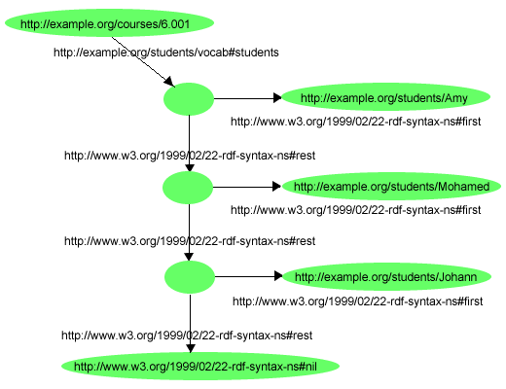
Primer kolekcije kao graf
Knowledge Technologies Manolis Koubarakis

Slide 71
Primer kolekcije u sintaksi Turtle
@prefix rdf: <http://www.w3.org/1999/02/22-rdf-syntax-ns#>.
@prefix s: <http://example.org/students/vocab#>.
<http://example.org/courses/6.001>
  s:students (
    <http://example.org/students/Amy>
    <http://example.org/students/Mohamed>
    <http://example.org/students/Johann>
  ).
Knowledge Technologies Manolis Koubarakis

Slide 72
Sadržaj
RDF Schema: Uvod
Liste (kontejneri i kolekcije)
Reifikacija
Knowledge Technologies Manolis Koubarakis

Slide 73
Reifikacija₁
U nekim situacijama je potrebno da RDF aplikacija opiše druge RDF iskaze koristeći RDF. Na primer da obezbedi informaciju o tome kada je nešto tvrđeno, ko je nešto tvrdio i slično (ovakve se informacije ponekad označavaju kao informacije “o poreklu”).
Primer: Firma example.com želi da zabeleži ko je tvrdio sledeće
exproducts:item10245 exterms:weight "2.4"^^xsd:decimal .
Knowledge Technologies Manolis Koubarakis

Slide 74
Reifikacija₂
RDF obezbeđjuje ugrađeni rečnik za opisivanje RDF iskaza. Opisivanje iskaza korišćenjem tog rečnika naziva se reifikacija iskaza.
Reifikacioni RDF rečnik sastoji se od klase rdf:Statement, i odlika rdf:subject, rdf:predicate, i rdf:object.
Knowledge Technologies Manolis Koubarakis

Slide 75
Primer reifikacije₁
Iskazu o dekadnim težinama dodeljuje se URIref-a exproducts:triple12345.
Sada se mogu napisati iskazi koji opisuju iskaz. Na primer:
  exproducts:triple12345 rdf:type rdf:Statement .
  exproducts:triple12345 rdf:subject exproducts:item10245 .
  exproducts:triple12345 rdf:predicate exterms:weight .
  exproducts:triple12345 rdf:object "2.4"^^xsd:decimal .
Četiri gore navedena iskaza obično se nazivaju “reifikaciona četvorka”.
Knowledge Technologies Manolis Koubarakis

Slide 76
Primer reifikacije₂
Sada možemo da dodamo i informaciju o tome ko je to tvrdio:
  exproducts:triple12345 rdf:type rdf:Statement .
  exproducts:triple12345 rdf:subject exproducts:item10245 .
  exproducts:triple12345 rdf:predicate exterms:weight .
  exproducts:triple12345 rdf:object "2.4"^^xsd:decimal .
  exproducts:triple12345 dc:creator exstaff:85740 .
Knowledge Technologies Manolis Koubarakis

Slide 77
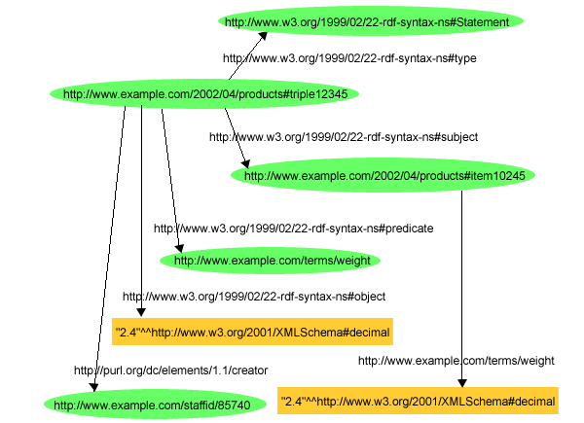
Iskaz, njegova reifikacija i njegova atribucija
Knowledge Technologies Manolis Koubarakis

Slide 78
Reifikacija₃
U prethodnom grafu ništa ne ukazuje na to da je originalni iskaz koji opisuje dekadne težine resurs exproducts:triple12345, resurs koji je subjekat četiri iskaza reifikacije i iskaza da je to kreirao exstaff: 85740.
Umetanje reifikacije nije isto što i umetanje originalnog tvrđenja, niti implicira originalno tvrđenje.
Knowledge Technologies Manolis Koubarakis

Slide 79
Reifikacija₄
Reifikacioni mehnaizam RDF-a je slab.
Ostavljeno je aplikacijama da interpretiraju i koriste reifikacioni rečnik na odgovarajući način.
Ono što nudi RDF nije dovoljno da se identifikuje određeni triplet koji je reifikovan i da se umetne informacija o tom tripletu (n.pr., ko je to napisao, kada, itd.)
SPARQL nudi koncpet imenovanog grafa koji je iznad reifikacije: dozvoljeno da se imenuje RDF graf korišćenjem URI-a i da se, zatim, umetne informacija o tom grafu kao celini.
Knowledge Technologies Manolis Koubarakis

Slide 80
Bogatiji Schema jezici₁
RDF Schema obezbeđuje osnovne mogućnosti za opisivanje RDF rečnika, ali su moguće i potrebne i druge mogućnosti.
Ove mogućnosti se postižu daljim razvojem jezika RDF Schema, ili razvojem drugih jezika (na primer, ontološki jezici kao što je OWL).
Knowledge Technologies Manolis Koubarakis

Slide 81
Arhitektura - Semantic Web “Layer Cake”
Knowledge Technologies Manolis Koubarakis

Slide 82
Bogatiji Schema jezici₂
Bogatije mogućnosti šeme koje su uočene kao korisne i obezbeđene ontološkim jezicima uključuju:
  Ograničenja kardinaliteta nad odlikama, n.pr., da Person ima tačno jednog biološkog roditelja.
  Specifikaciju da je data odlika (poput ex:hasAncestor) tranzitivna, t.j., da ako važi A ex:hasAncestor B, i B ex:hasAncestor C, tada važi A ex:hasAncestor C.
  Specifikaciju da je dato svojstvo jedinstveni identifikator (ključ) instanci određene klase.
  Specifikaciju da dve rezličite klase (one koje imaju različite URIref-ce) u stvari predstavljaju istu klasu.
  Specifikaciju da dve različite instance (one koje imaju različite URIref-ce) u stvari predstavljaju isti individual.
  Specifikaciju ograničenja na opseg ili kardinalitet odlike koja zavise od klase na koju se odlika primenjuje, n.pr., da može da se kaže da fudbalski tim odlika ex:hasPlayers ima 11 vrednosti, a za košarkaški tim ista odlika bi trebala da ima samo 5 vrednosti.
  Mogućnost definisanja novih klasa kao kombinacija (n.pr., unije ili preseci) drugih klasa, ili da se izrazi da su klase disjunktne (t,j., da nema resursa koji je instanca obe klase).
  Mogućnost specificiranja restrikcija nad domenom i opsegom za odlike koje se koriste sa određenim klasama.
  …
Knowledge Technologies Manolis Koubarakis

Slide 83
Preporuke za čitanje
Poglavlja 2 i 3 knjige Semantic Web Primer.
Svi matrijali sa sajta W3C Semantic Web Activity Web page on RDF http://www.w3.org/RDF/, a posebno:
  RDF Primer (RDF/XML sintaksa dostupna je na stranici http://www.w3.org/RDF/, a verzija bazirana na sintaksi Turtle na adresi http://www.w3.org/2007/02/turtle/primer/).
  Resource Description Framework (RDF): Concepts and Abstract Syntax
  RDF Vocabulary Description Language 1.1: RDF Schema
Korisni opisi RDF i RDFS rečnika u RDF/XML mogu se naći na:
  http://www.w3.org/1999/02/22-rdf-syntax-ns#
  http://www.w3.org/2000/01/rdf-schema#
Primeri korišćenja funkcija pripadnosti kontejneru (sa konferencije Semantic Web Conference 2011) mogu se naći na: http://data.semanticweb.org/conference/iswc/2011/complete
Knowledge Technologies Manolis Koubarakis

